Slide 1
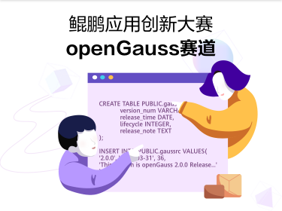
Node-openGauss
基于Node的驱动程序
队名：做撚啊做!饮茶先啦!
队员： art_chen
tyt1013497225

Slide 2
1
设计理念
2
核心实现
CONTENTS
3
项目展示
4
团队介绍

Slide 3
设计理念
由于openGauss是基于PostGresql来设计的，所以我们参考了postgresql的javascript驱动程序(node-postgres)，在node-postgres基础上实现SHA256的加密连接方式。
SHA256的实现参考了华为官方提供的openGauss-connector-jdbc项目

Slide 4
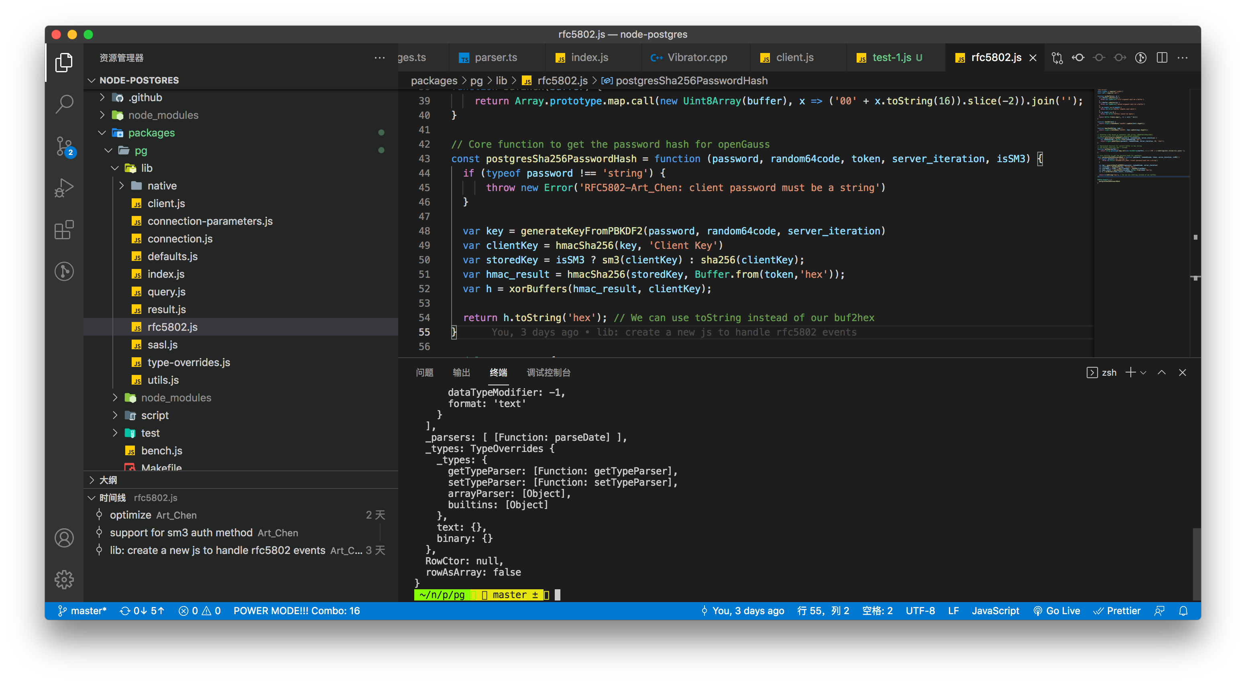
核心实现

Slide 5
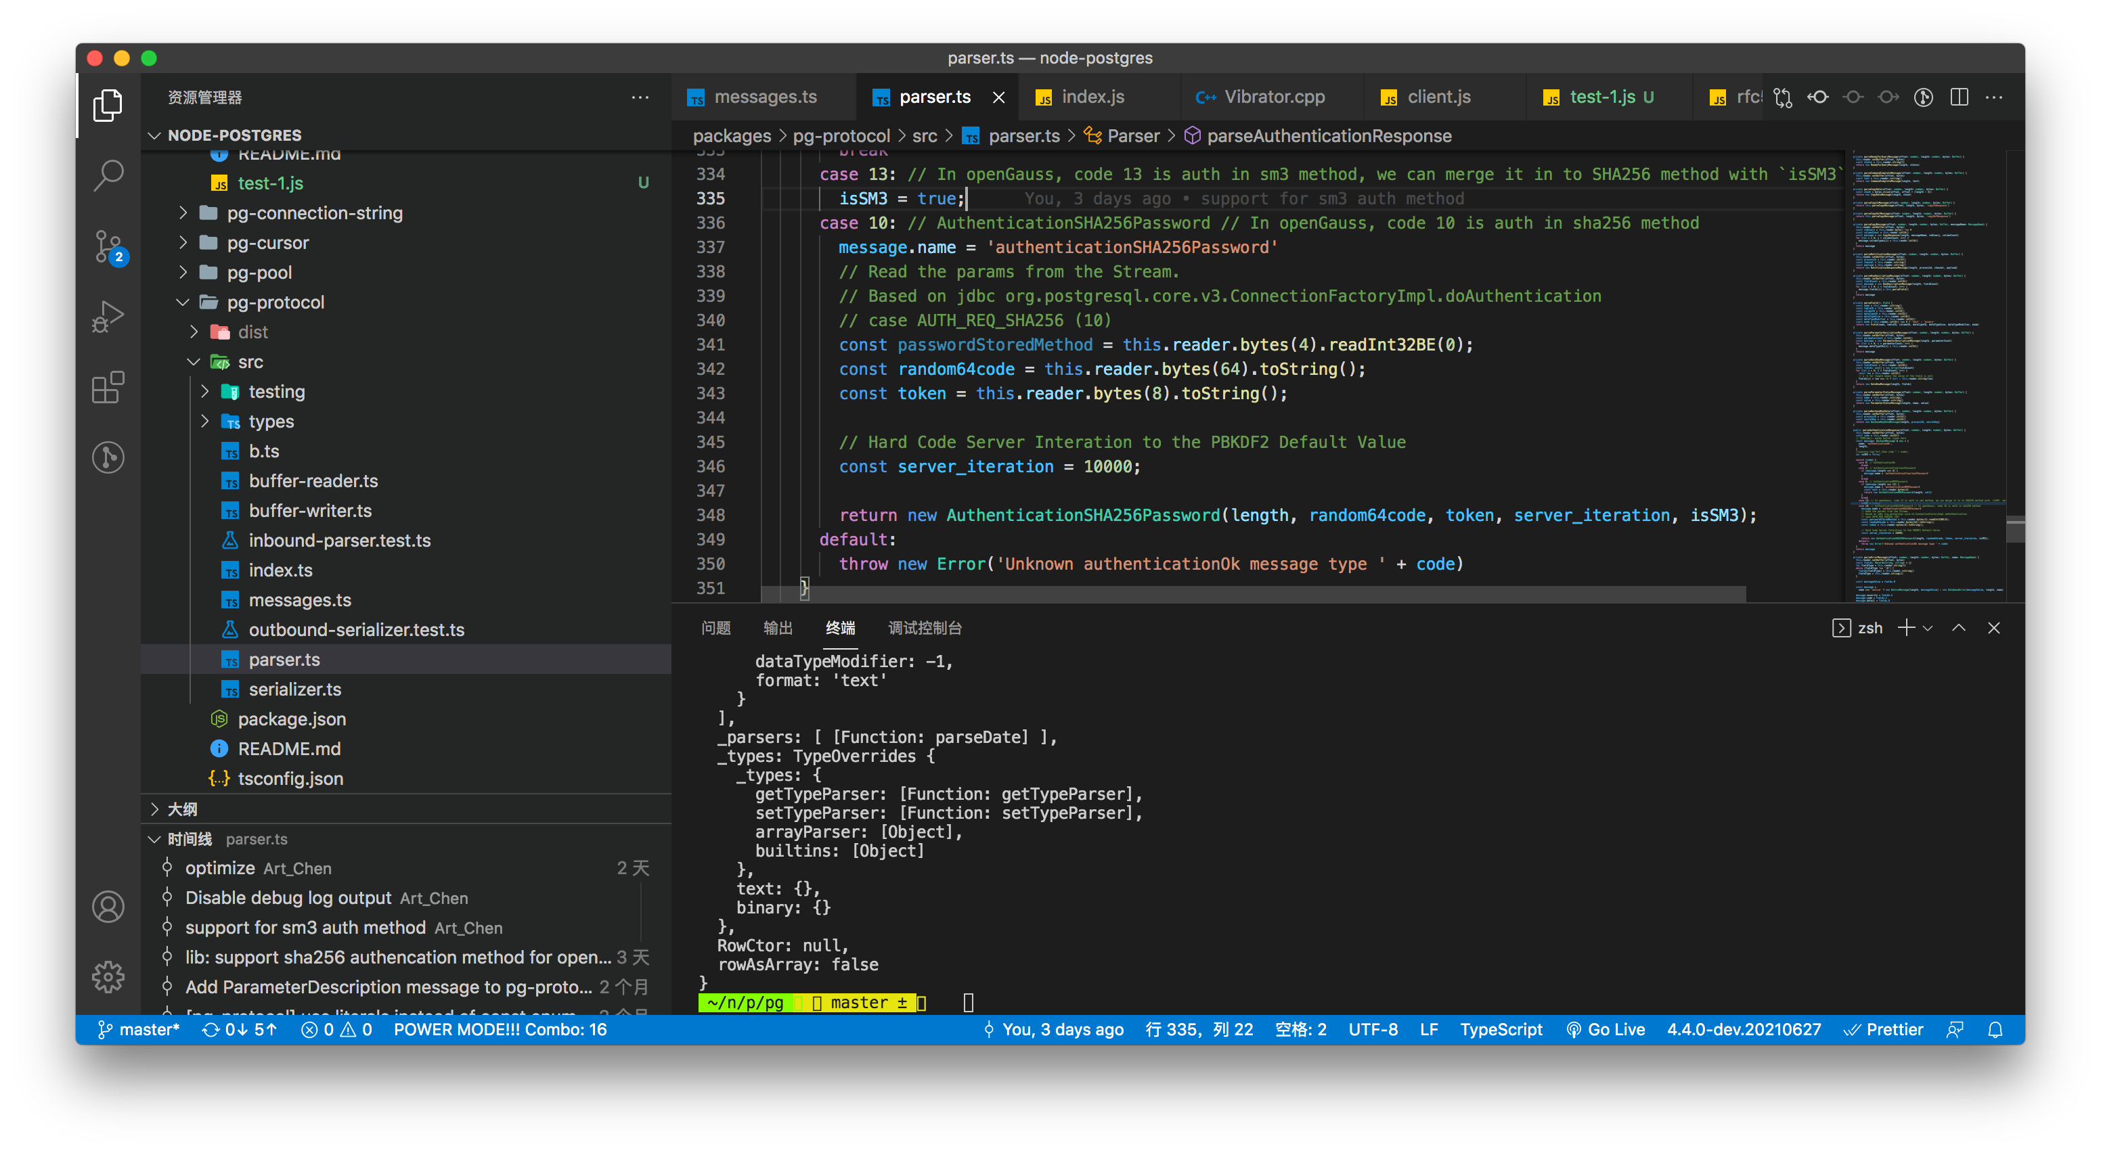
核心实现

Slide 6
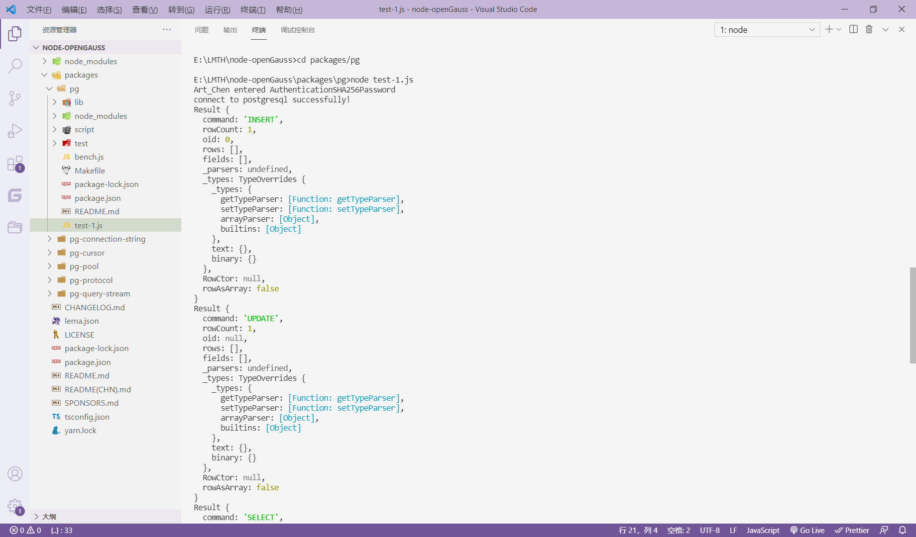
项目展示

Slide 7
art_chen：
项目组长，负责主要功能实现部分。
tyt1013497225：
项目成员，负责测试和文档。

